Slide 1
ИЗМЕНЕНИЕ ПОДХОДОВ К ГОСУДАРСТВЕННОМУ РЕГУЛИРОВАНИЮ АГРОПРОМЫШЛЕННОГО КОМПЛЕКСА РОССИИ
Н.Т. Хожаинов,
доцент кафедры агроэкономики
экономического факультета МГУ
29 марта2017г.

Slide 2
Некоторые позитивные перемены:
- рост производства сельскохозяйственной продукции,
- повышение уровня импортозамещения по ряду продуктов,
- создание современных мощностей и внедрения современных методов производства,
- расширение ассортимента продуктов питания и др., ситуация в нем остается сложной и требует коренных изменений.

Slide 3
Общий процесс модернизации АПК затянулся:
- внедрение новых технологий происходит медленно,
- усугубляются различные экономические, технологические и социальные проблемы.
- качество продуктов питания ухудшается,
- растет доля продуктов с ненатуральными ингредиентами и фальсифицированным составом.

Slide 4
Концентрация ресурсов в крупных монопольных интегрированных структурах
Земельные и другие производственные ресурсы и производство неоправданно все больше концентрируются в крупных монопольных интегрированных структурах - агрохолдингах.

Slide 5
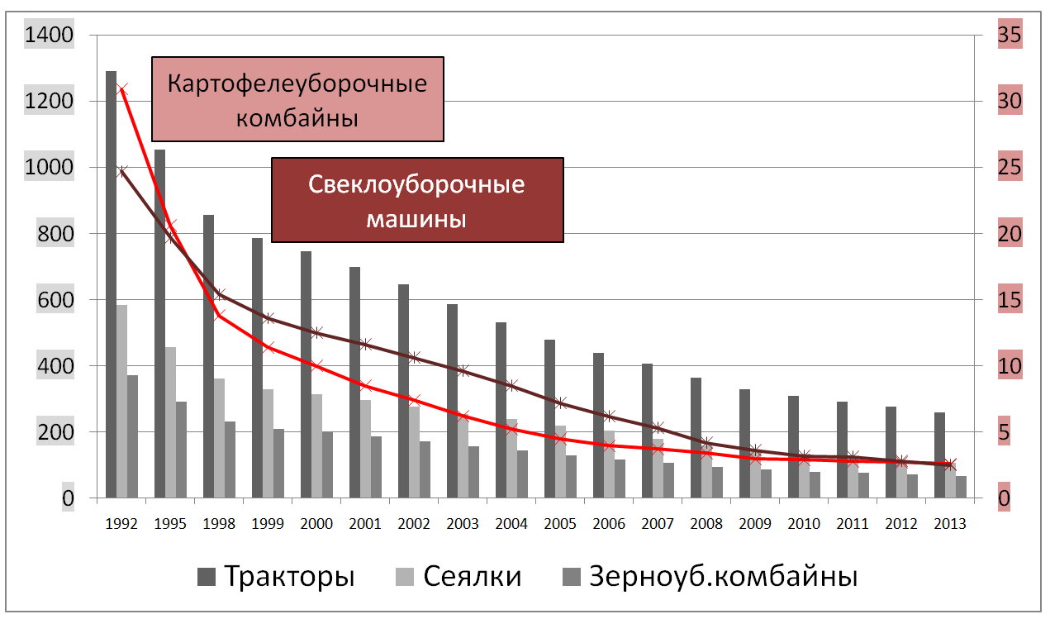
Парк техники СХ организаций, тыс. шт. на конец года

Slide 6
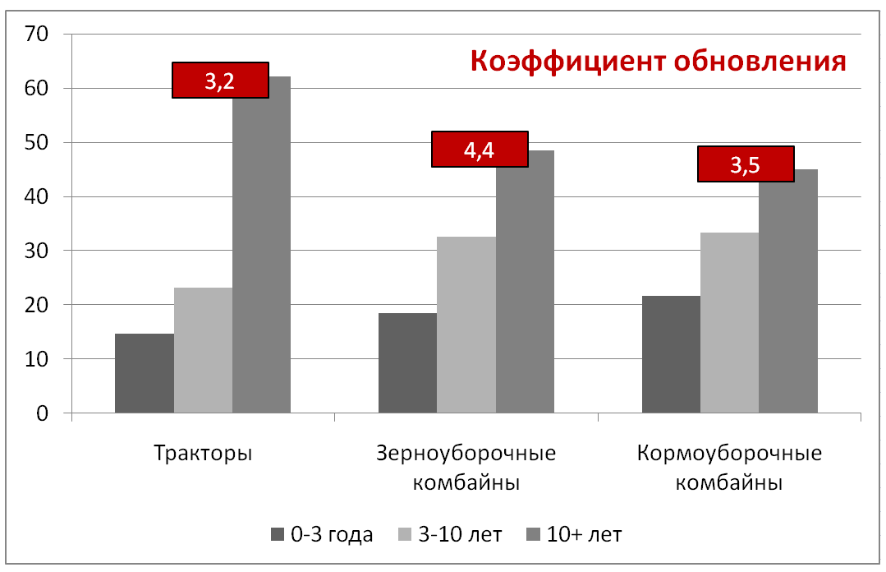
Структура парка СХ техники в 2015 г., %

Slide 7
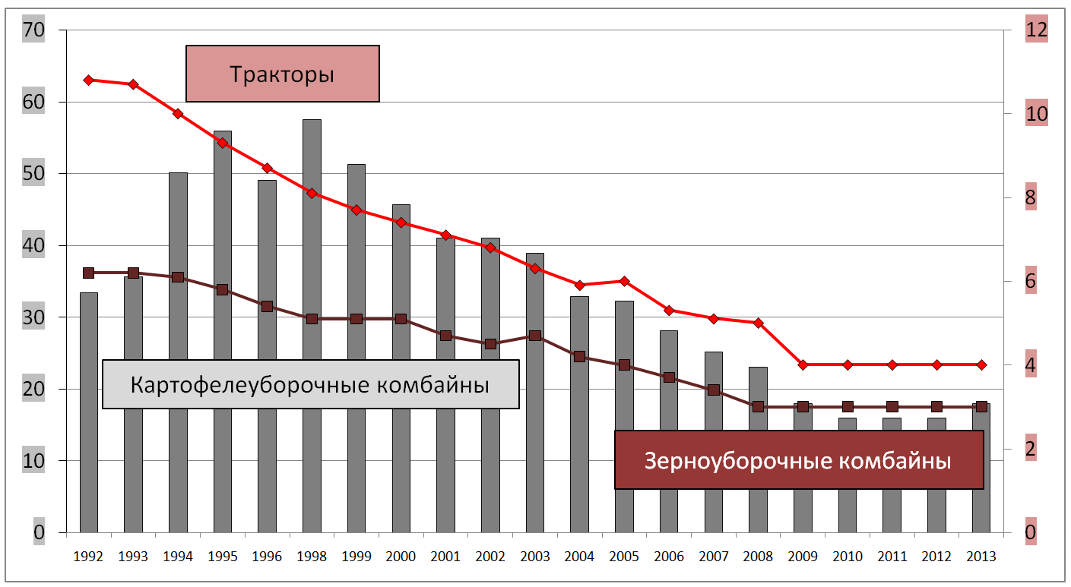
Обеспеченность техникой СХ организаций, шт. на 1000 га

Slide 8
Качество (готовность) СХ техники, %

Slide 9
Рост затрат на сервисное обслуживание, %

Slide 10
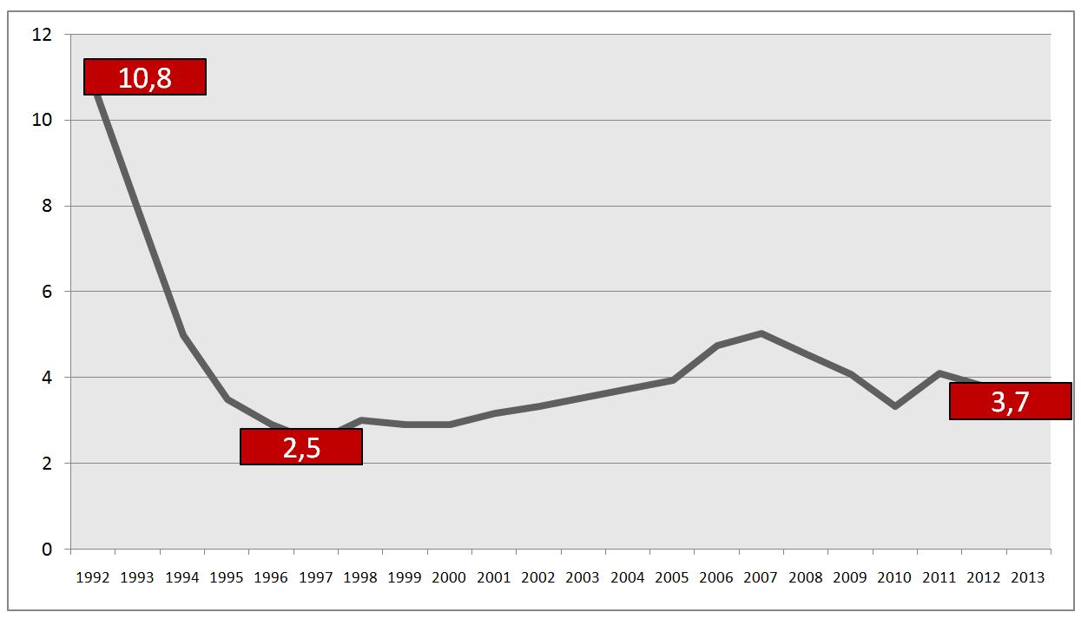
Доля инвестиций в сельскую экономику, % от общего объема инвестиций

Slide 11
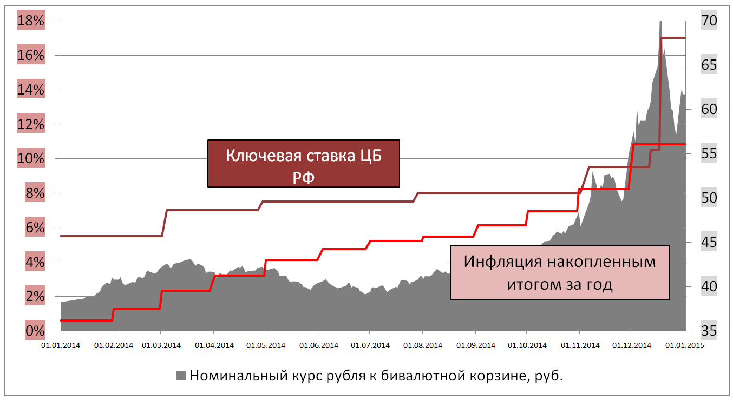
Финансовое состояние, к 2017 г.
Важно сменить акцент в государственной поддержке со чрезмерного покровительства крупного бизнеса на усиление адекватной поддержки средних и малых предприятий, фермерских хозяйств и личных подсобных хозяйств населения в части стимулирования производства молока, мяса, овощей и фруктов, улучшения обустроенности и сохранения сельских поселений и развития сельского населения.

Slide 12
Эффективность государственной поддержки понижается
В действительности эффективность государственной поддержки понижается: основная ее часть фактически направляется на компенсацию повышения стоимости кредитных средств и цен на производственные ресурсы. По существу бюджетные средства реально оседают в финансовых структурах.

Slide 13
Приоритеты государственного регулирования АПК
1. Важно сменить акцент в государственной поддержке со чрезмерного покровительства крупного бизнеса на усиление адекватной поддержки средних и малых предприятий, фермерских хозяйств и личных подсобных хозяйств

Slide 14
Приоритеты государственного регулирования АПК
2. Следует законодательно ограничить рейдерскую концентрацию и перетягивание ресурсов в агрохолдинги и реально поддерживать развитие многоукладного сельского хозяйства и его многопрофильной структуры производства.

Slide 15
Приоритеты государственного регулирования АПК
3. Целесообразно организовать государственное льготное кредитование сельхозпроизводителей с низкой ставкой процента, чтобы избежать неоправданной передачи бюджетной поддержки финансовым структурам.
.

Slide 16
Приоритеты государственного регулирования АПК
4. В целях улучшения сельскохозяйственного страхования, осуществления его реальной государственной поддержки и повышения эффективности выделяемых на эти цели бюджетных средств необходим кардинально иной подход к его организации на новых принципах, обеспечиващих накопление страховых премий, формирование доходов страховщиков за счет комиссий и оборота накопляемых страховых средств, повышения эффективности системы управления рисками.

Slide 17
Приоритеты государственного регулирования АПК
5. Необходимо наладить государственное содействие организации эффективного сбыта сельскохозяйственной продукции с обеспечением более равномерного поступления выручки от реализации на основе создания государственно-кооперативной системы сбыта и внедрения долгосрочной контрактации с применением авансирования закупок сельскохозяйственной продукции.

Slide 18
Приоритеты государственного регулирования АПК
Переориентация финансовых потоков в модернизацию МТБ АПК
Импортозамещение: аналоги запасных частей отечественного производства; возможности иностранной кооперации
Стимулирование предпринимательской деятельности в сфере производства
Финансирование программы поддержки технической и технологической модернизации 2013-2020 гг.
Удешевление финансовых услуг для АПК

Slide 19
ИЗМЕНЕНИЕ ПОДХОДОВ К ГОСУДАРСТВЕННОМУ РЕГУЛИРОВАНИЮ АГРОПРОМЫШЛЕННОГО КОМПЛЕКСА РОССИИ
Н.Т. Хожаинов, кафедра агроэкономики
29 марта 2017 г.

